Slide 1
Проект «Живая азбука»
Подготовил: ученик 1 класса «А»Лихачев Егор

Slide 2
ЧУДО-АЗБУКА Мне на праздник Дед Мороз Чудо-азбуку принёс... Ну-ка, выучу её: А, Б, В, Г, Д, Е, Ё И продолжу без проблем - Ж, З, И, Й, К, Л, М, А потом ещё прочту - Н, О, П, Р, С,Т, У И добавлю от души - Ф, Х, Ц, Ч, Ш, Щ, Ы, Напоследок будет так - Твёрдый знак (Ъ) и мягкий знак (Ь), А в итоге, знаю я, Очень просто -Э, Ю, Я... У кого желанье есть Чудо-азбуку прочесть, Буквы тот от А до Я Быстро выучит - как я!

Slide 4
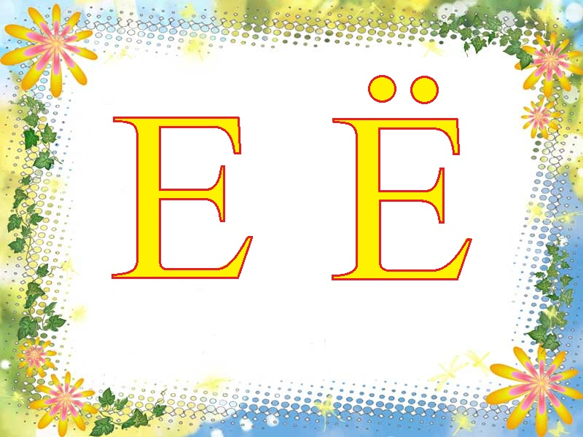

Slide 13
Спасибо за внимание!!!

